Slide 1
ARICO parcours opérationnel
ADMJSP / Pôle pédagogie – 2024 - Version 4

Slide 2
ARICO parcours opérationnel
Le contrôleur
Le BSE
La ligne guide
Le BREC
Déplacements dans les milieux enfumés
S'orienter dans la fumée
Sauvegarde opérationnelle
Les différentes reconnaissances
Le compte rendu
Remise à niveau du matériel
Objectifs
A la fin de cette partie, vous serez capable de connaître les procédures pendant l'engagement sur des reconnaissances avec ARICO.
2

Slide 3
Généralités
Port de l'ARI est obligatoire pour les SP soumis aux dangers d’une atmosphère non respirable.
CA définit la technique opérationnelle, décide d'engager du personnel sous ARI et désigne :
Le ou les binôme(s) de reconnaissance,
Le BSE,
Le point d'entrée,
Le contrôleur,

Slide 4
Généralités
Dès son arrivée sur les lieux, et si des reconnaissances sont engagés le conducteur du VLPC doit apporter :
Tableau de gestion des reconnaissances au point d’engagement,
Camera thermique,
4

Slide 5
Contrôleur
5

Slide 6
Généralités
Contrôleur :
Régule un point de pénétration (frontière entre la zone d’exclusion et la zone contrôlée) et y assure la sécurité des équipes engagées.
Est désigné si possible dès lors qu’il y a engagement d’un binôme.
6

Slide 7
Généralités
Contrôleur :
Rôle peut être tenu par un CA ou toute autre personne choisie,
Contrôleur ➔ un seul point de pénétration.
Il doit :
7

Slide 8
Contrôleur
S’assurer du port correct des EPI des intervenants (et matériels d’exploration et de sécurité) ;
Vérifie que les ARI sont encliquetés à l'air frais à l'extérieur de la zone à risque,
Faire un essai radio avec CA (donne un indicatif radio à chaque binôme) ;
Rappeler le code général d’évacuation ;
8

Slide 9
Contrôleur
Gérer au maximum l’engagement de 10 porteurs
Zone d’exclusion
----------------------------------------------------------------------
Zone contrôlée
9

Slide 10
Contrôleur
Assurer la gestion des ressources et des reconnaissances
10

Slide 11
Contrôleur
Garder toujours à proximité immédiate un BSE (équipé) ;
Rester à l’écoute permanente des binômes engagés ;
Rester constamment en relation avec le COS et le tenir informé du déroulement de l'opération ;
Prendre les mesures d'urgence en cas de besoin et rendre compte à son supérieur hiérarchique.
11

Slide 12
Contrôleur
Enregistre les binômes avant qu'ils ne s'engagent
Renseigne sur le tableau de contrôle :
nom du porteur, pression à l'engagement,
l'heure d'entrée
calcule l'heure de sortie prévisible,
Garde le contact radio avec les équipes engagées.
12

Slide 13
Contrôleur
L’enregistrement :
➔ Avant chaque engagement ou réengagement, le binôme doit s’enregistrer.
➔ Se fait en zone contrôlée, auprès du contrôleur, à défaut par le binôme lui-même (après avoir obligatoirement informé le CA).
Utilisation d’un tableau de gestion est préconisée.
En son absence ➔ autre support peut être utilisé (porte, mur…)
13

Slide 14
Contrôleur
14

Slide 15
Contrôleur
Nom du contrôleur
15

Slide 16
Contrôleur
Autonomie du binôme :
Porteur d’un ARI ➔ contrôle son autonomie d’air.
Engagement sous ARI comprend 3 temps :
Temps « aller » ;
Temps « mission » ;
Temps « retour ».
Sifflet de fin de charge se déclenche ➔ Retour systématique et immédiat du binôme au point de pénétration.
16

Slide 17
Contrôleur
Calcul de l'heure de sortie prévisible :
Calcul s'effectue avec la règle suivante (loi de Mariotte) :
T = P x V
Q
Soit :
T = Durée d'intervention théorique sous ARI en minutes,
17

Slide 18
Contrôleur
Calcul de l'heure de sortie prévisible :
T = P x V
Q
Soit :
P = pression de la bouteille relevée sur le manomètre avant engagement ;
Sifflet de fin de charge (50 bars), ➔ ne doit pas être considéré comme disponible pour réaliser des reconnaissances mais comme marge de sécurité.
18

Slide 19
Contrôleur
Calcul de l'heure de sortie prévisible :
T = P x V
Q
Soit :
V = volume en litres d'eau de la bouteille soit 9 litres,
19

Slide 20
Contrôleur
Calcul de l'heure de sortie prévisible :
T = P x V
Q
Soit :
Q = Consommation d'air du porteur relevée lors des entraînements (en litres / minute).
Consommation inconnue ➔ 90 l/minute : moyenne relevée lors des entraînements et simulations dans un parcours à fumée.
20

Slide 21
Contrôleur
Calcul de l'heure de sortie prévisible :
Exemple : pression au manomètre 280 bars
T = (280 - 50) x 9 = 23 minutes d'engagement
90
21

Slide 22
Binôme de sécurité
22

Slide 23
Binôme de sécurité
2 situations :
Reconnaissances sans ligne guide :
➔ BSE est mis en place par le COS dès que possible : Placé au niveau du point de pénétration en zone contrôlée.
➔ Ne doit pas retarder les actions
23

Slide 24
Binôme de sécurité
Reconnaissances avec ligne guide :
BSE est mis en place par le COS parallèlement au lancement des actions de reconnaissance dans la structure.
Placé au niveau du point de pénétration en zone contrôlée, en lien direct avec le contrôleur (voix, radio).
➔ Mise en place du BSE est systématique et permanente
24

Slide 25
Binôme de sécurité
BSE peut constituer un parc matériel en fonction des outils disponibles :
Disposer du matériel de base d’un BAT (OBLIGATOIRE) ;
ARI ;
Caméra thermique
Etc.
25

Slide 26
Binôme de sécurité
➔ BSE est sous la seule autorité du contrôleur.
Dès qu’il est en place ➔ le signale au contrôleur
26

Slide 27
Binôme de sécurité
Un sauvetage peut justifier l’envoi immédiat d’un binôme sans mise en œuvre d’un contrôleur ou d’un BSE.
➔ Enregistrement doit être fait à la voix ou par le binôme
BSE est amené à rencontrer des missions particulières (sauvetages, extractions, secours, etc.).
27

Slide 28
Binôme de sécurité
Missions en phase « ATTENTE » du BSE :
Se tenir à la disposition du contrôleur ;
Contrôler l’ouvrant d’engagement ;
Faciliter la progression et le repli des établissements ;
Assurer un contact avec les binômes engagés
Assurer la pérennité de l’itinéraire de repli
Veiller les alarmes sonores dans la zone d’exclusion ;
Liaison personnelle prête,
Attentif aux bruits, couleurs des fumées, apparition de flammes,
28

Slide 29
Binôme de sécurité
COS, peut
Laisser le binôme avec les masques en attente ;
Faire coiffer les masques, sans connexion permanente du micro-régulateur mais bouteille ouverte, ➔ intervenir rapidement.
Apparition de buée ➔ Encliqueter le micro-régulateur et respirer jusqu’à sa disparition.
29

Slide 30
Binôme de sécurité
Missions en phase « ACTION » du BSE
BSE est engagé sur ordre du CA ou du contrôleur
➔ NELAR, déclenchement BSL
Missions en phase « Action » du BSE sont :
Des missions de sauvetage :
De victimes ;
De SP en difficulté.
30

Slide 31
Binôme de sécurité
Missions en phase « ACTION » du BSE
Des missions de soutien :
Aide à la sortie de victime ;
Assistance au binôme engagé (aide à la progression de tuyau, apport de matériels….).
31

Slide 32
Binôme de sécurité
BSE est une équipe qui est désignée par le COS et qui a pour mission d’intervenir au profit d’un binôme en difficulté à tout moment.
➔ Fait respecter le silence aux abords du point d’accès.
➔ Écoute avec attention les communications radio et les signaux de détresse éventuels.
32

Slide 33
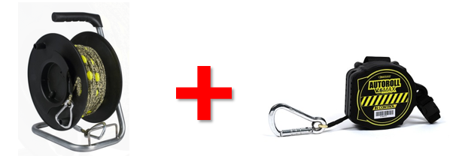
La ligne de vie
33

Slide 34
La ligne de vie
➔ La ligne guide doit rester tendue,
➔ Lors de l’impossibilité de s’amarrer côté « guide main ….. », CE peut prolonger sa liaison personnelle afin de trouver un point d’amarrage ;
CE amarre la ligne guide avant le retour du binôme au point d’entrée.
34

Slide 35
BREC
35

Slide 36
BREC
Après sa désignation, l'équipier :
Prends son matériel,
Prend en compte de sa mission avec le CE,
Effectue le RAPACE puis le contrôle croisé avec son CE,
36

Slide 37
BREC
Equipier : Amarre la ligne guide à l’extérieur,
CE : vérifie le sens de la ligne guide
37

Slide 38
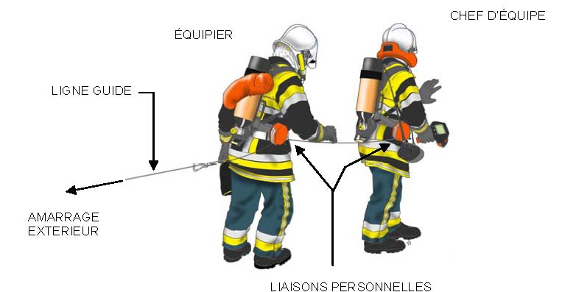
BREC
38

Slide 39
BREC
Equipier :
Reste solidaire à son CE : liaison personnelle, contact verbal et tactile (bouteille ou épaule).
Ne doit jamais se détacher de la ligne guide (sauf passage de point fixe),
Toujours en liaison personnelle courte,
Peut faire preuve d’initiative en suggérant à son CE l'amarrage de la ligne…
39

Slide 40
BREC
Binôme de reconnaissance :
➔ Doit ressortir impérativement en cas de déclenchement d’un BSL ou que la procédure NELAR est appliquée ou du sifflet de fin de charge de l'un des porteurs ou sur ordre du contrôleur.
Equipe se replie ➔ CE doit amarrer la ligne guide avant de faire demi-tour.
40

Slide 41
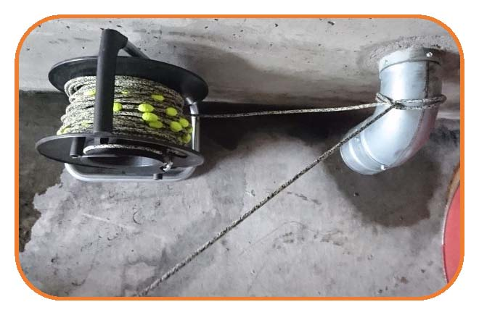
BREC
Binôme de reconnaissance :
A quoi amarrer la ligne guide ?
➔ Avec un nœud qui ne pourra pas se défaire seul.
➔ à un point fixe pouvant supporter la contrainte
➔ Pt fixe aura été testé par le CE
41

Slide 42
BREC
Déplacements dans les milieux enfumés rappels :
42

Slide 43
BREC
Déplacements dans les milieux enfumés :
43

Slide 44
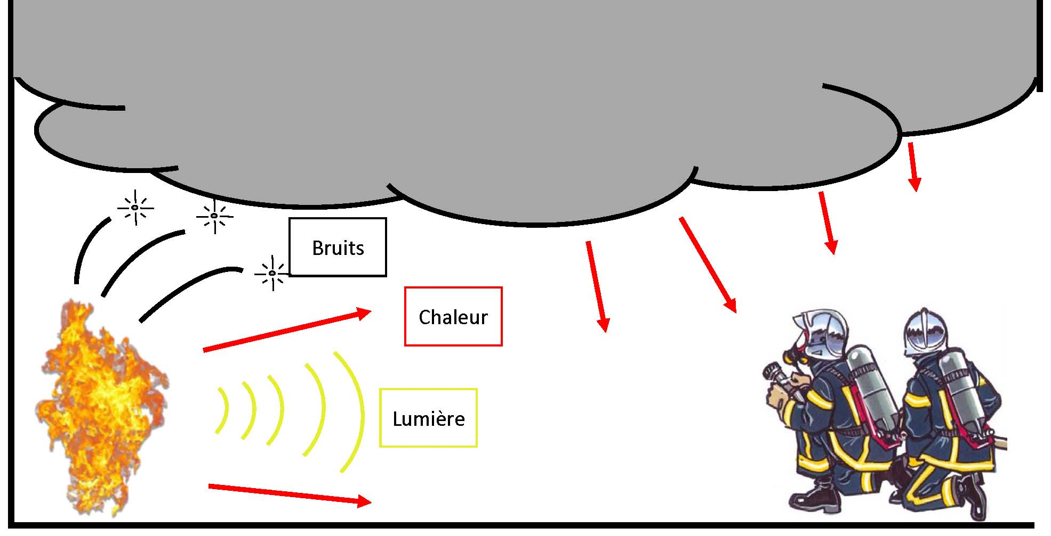
BREC
Orientation dans la fumée :
Lumière, bruit, chaleur sont les indicateurs qui permettent de trouver le foyer.
Privé partiellement ou complètement de la vue : SP doit exploiter ses sens pour s’orienter dans la fumée et prendre des indicateurs qui le guideront.
44

Slide 45
BREC
Orientation dans la fumée :
SP pourra réaliser:
Des « stop inspiratoire », la respiration sous A.R.I. est bruyante et peut couvrir les bruits émis par l’incendie.
45

Slide 46
BREC
Orientation dans la fumée :
SP pourra :
Jouer sur l’éclairage individuel ➔ lumière émise par les lampes portatives peut « couvrir » la lumière émise par le foyer.
Action « allumer/éteindre » peut-être nécessaire pour découvrir le foyer.
46

Slide 47
BREC
Orientation dans la fumée :
SP pourra :
Modifier sa position dans la fumée afin de percevoir le rayonnement thermique «gauche/droite, haut/bas» et de réajuster sa direction en fonction de ce qu’il perçoit.
De la même façon, essayez de s’approcher du foyer.
47

Slide 48
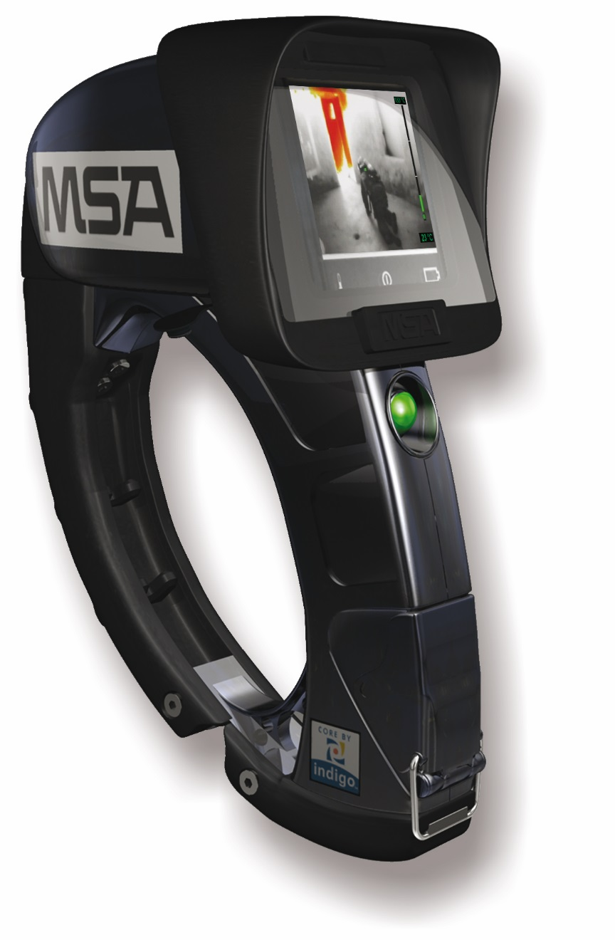
BREC
Orientation dans la fumée :
Caméras thermiques peuvent être mises à disposition des équipes chargées des reconnaissances.
48

Slide 49
BREC
Durée engagement :
Contraintes physiologiques liées au port de l'ARI et de la communication restreinte entre le binôme engagé et le contrôleur, la durée maximum d'engagement d'un binôme en
"reconnaissance avec ligne guide"
➔ limitée à 25 minutes maximum.
49

Slide 50
BREC
½ tour ➔ Manomètre affiche la moitié de la pression de départ.
50

Slide 51
BREC
Réengagement :
➔ Nouvelle mission après une phase de récupération.
51

Slide 52
BREC
Réengagement :
Pression ➔ doit être suffisante pour la mission q
Pression disponible communiquée au contrôleur.
Sortie de la ZE n’entraîne pas un désengagement ➔ exemple : prise en compte de matériel en zone contrôlée ;
52

Slide 53
Procédure en cas d’accident
impliquant un SP
53

Slide 54
Acc. impliquant un SP
SP doivent développer une culture du risque et de l’anticipation afin d’éviter de se mettre en danger et de garantir leur sécurité.
Pour ces raisons, il est important de :
Maitriser son exposition et identifier les dangers imminents (lecture du feu et du bâtiment), pour ne pas se mettre en péril ;
Identifier ses itinéraires de repli et de secours.
54

Slide 55
Acc. impliquant un SP
Sécurité en intervention :
COS
➔ Anticiper l’évolution de l’opération de secours vers un danger
grave et imminent pour la mise en sécurité du personnel engagé.
55

Slide 56
Acc. impliquant un SP
Sécurité en intervention :
COS peut :
Désigner un officier particulier chargé de la prévention
Solliciter un groupe de sauvetage SP spécifique ;
56

Slide 57
Acc. impliquant un SP
Sécurité en intervention :
COS peut :
Utiliser les moyens d’alerte pour ordonner le repli des équipes ;
Doit anticiper l’évolution au plus défavorable de l’intervention ;
Doit connaitre l’emplacement et le nombre de SP engagés.
57

Slide 58
Acc. impliquant un SP
Moyens d’alerte en cas de changement grave et imminent
➔ Doivent permettre de désengager rapidement toutes les équipes.
COS, sur ordre et sous sa responsabilité, utilise :
Moyens radio, en diffusant sur le ou les canaux tactiques employés, le message d’alerte :
« Alerte Danger Repli Immédiat » 3 fois
58

Slide 59
Acc. impliquant un SP
Moyens d’alerte en cas de changement grave et imminent
Moyens sonores disponibles (EMA, sirène, porte-voix, ….) pour le personnel qui ne serait pas muni de radio.
Conducteurs actionnent les avertisseurs sonores en continu de leur engin respectif.
59

Slide 60
Acc. impliquant un SP
Moyens d’alerte en cas de changement grave et imminent
Au retentissement de ces signaux, l’ensemble du personnel se désengage immédiatement et se rassemble dans une zone hors danger.
À défaut d’un point de regroupement prédéfini par le COS, le personnel se rend à son engin respectif et se met à disposition de son CA.
60

Slide 61
Acc. impliquant un SP
Groupe de sauvetage des SP blessés
Engins destinés à la recherche, au sauvetage et à la prise en charge médicale des SP victimes de l’accident.
Conseiller technique spécialisé.
61

Slide 62
Acc. impliquant un SP
Au moment de l’accident :
BINÔMES
Doivent se désengager et rejoindre une zone de repli hors danger. Restent indissociables sauf évènement fortuit, imprévisible.
Dans ce cas, la position de l’équipier doit, dans la mesure du possible, être clairement indiquée ou repérée.
62

Slide 63
Acc. impliquant un SP
Au moment de l’accident :
COS
➔ Fait déclencher les signaux d’alerte (si ces derniers n’ont pas déjà été activés)
➔ Demande le groupe de sauvetage et engage les moyens de réserve éventuels disponibles pour les 1ère actions de sauvetage.
63

Slide 64
Acc. impliquant un SP
Au moment de l’accident :
COS
Effectue un bilan de l’accident et transmet l’information au CODIS.
Garantit le calme et la sécurité sur l’intervention et notamment interdit toute prise d’initiative dangereuse.
64

Slide 65
Acc. impliquant un SP
Au moment de l’accident :
Envoyer un message de détresse ➔NELAR
« URGENT, URGENT, URGENT »
N = nom(s) du ou des SP concerné(s)
E = engin concerné
L = localisation
A = air suffisant (ou non), pression de …. Bars
R = renfort nécessaire (qui, avec quoi) ou pas.
65

Slide 66
Acc. impliquant un SP
Au moment de l’accident :
Envoyer un message de détresse et :
Allumer son (ses) moyen(s) d’éclairage et le(s) diriger vers le plafond.
Activer un système sonore de détresse afin d’être localisé rapidement.
66

Slide 67
Acc. impliquant un SP
RAPPELS IMPORTANTS :
Dans le cas de fuite au niveau du masque ARICO, le binôme ne doit pas s'engager car il y a un risque de brûlures.
Si cela se produit pendant l'engagement le binôme doit ressortir le plus rapidement possible et retirer l'ARI en zone saine.
67

Slide 68
Acc. impliquant un SP
Rupture brutale de la continuité d'alimentation en air :
Accident très exceptionnel ➔ déconnexion involontaire du flexible d'alimentation du micro-régulateur au niveau du raccord en Y.
➔ Provoque une rupture de l'alimentation en air :
SP est en apnée,
SP est par définition en opération dans une atmosphère irrespirable.
68

Slide 69
Acc. impliquant un SP
Rupture brutale de la continuité d'alimentation en air :
Lors des inventaires :
Vérification de la bonne connexion du raccord CEJN
et de son positionnement :
Lampe sur la bretelle droite du dossard,
Flexible branché sur le raccord de droite dans la
continuité du flexible d'alimentation.
69

Slide 70
Acc. impliquant un SP
Rupture brutale de la continuité d'alimentation en air :
En intervention :
Avant engagement :
Lors du contrôle croisé :
➔ Connexion du flexible d'alimentation sur le raccord CEJN et sur le positionnement de la lampe sur la bretelle de droite.
70

Slide 71
Acc. impliquant un SP
Rupture brutale de la continuité d'alimentation en air :
Pendant l'engagement :
1er geste à effectuer est de vérifier la connexion du flexible :
Positionner la main gauche sur le micro régulateur et suivre le flexible ;
En cas de déconnexion, le reconnecter ou demander au binôme de le faire.
71

Slide 72
Acc. impliquant un SP
Rupture brutale de la continuité d'alimentation en air :
Pendant l'engagement :
Actions réflexes de vérifications à réaliser en cas de panne d'air :
Vérifier positionnement du micro régulateur,
Vérifier la pression à la bouteille,
Vérifier l'ouverture de la bouteille,
72

Slide 73
Acc. impliquant un SP
Rupture brutale de la continuité d'alimentation en air :
Possibilité d'actions après vérifications :
Reconnexion du flexible d'alimentation du micro régulateur sur le raccord CEJN
Reconnexion sur la connexion libre du raccord CEJN de son binôme,
73

Slide 74
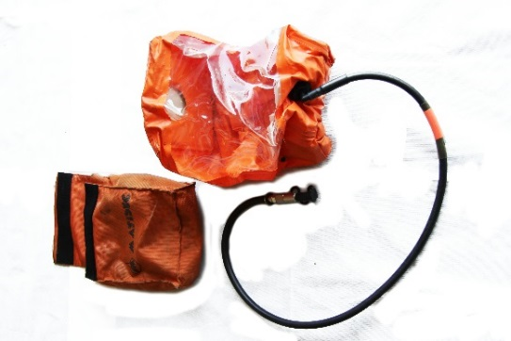
Acc. impliquant un SP
Rupture brutale de la continuité d'alimentation en air :
Possibilité d'actions après vérifications :
Possibilité de sortir, si la distance le permet,
Utilisation de la cagoule de fuite,
74

Slide 75
Reconnaissance
75

Slide 76
Reconnaissance
Optimisation des déplacements et zones de recherche :
Priorité des équipes engagées ➔ pouvoir se repérer et garder le lien avec l’extérieur.
76

Slide 77
Reconnaissance
Optimisation des déplacements et zones de recherche :
1er point peut être effectué auprès des occupants évacués ou auprès des témoins.
But : Connaître l'agencement du milieu sinistré, situer le feu, sa nature et les éventuelles victimes
77

Slide 78
Reconnaissance
Optimisation des déplacements et zones de recherche :
Equipes ➔ définir les directions à prendre pour localiser, traiter les sources et les cibles et prioriser leurs actions
78

Slide 79
Reconnaissance
Points de référence sont les ouvrants (portes, fenêtres) et les angles de mur entrants ou saillants.
Parties du contenant sont d’excellentes références pour se représenter le volume et définir des itinéraires de repli et de secours efficaces.
79

Slide 80
Reconnaissance
≠ types de repères :
Objets typiques et atypiques,
Repères mobiles,
Repères fixes.
Outil peut être utilisée pour augmenter l’envergure et permettre un ratissage + large.
Chaque obstacle découvert par ce moyen sera sondé manuellement ➔ permet de reconnaître un objet «typique» (chaise, table, lit, fauteuil…) et ainsi l’utiliser comme repère.
80

Slide 81
Reconnaissance
Il arrive parfois que ces objets ne soient pas reconnaissables, on les dénomme « atypiques ».
➔ inutile de perdre un temps précieux à rechercher dans notre cerveau les points communs avec un objet connu.
Il est alors utilisé comme tout autre repère, fixe ou mobile.
81

Slide 82
Reconnaissance
Objet mobile ➔ éviter de le déménager derrière soi, sans quoi il risquerait de gêner un éventuel repli.
Ne gêne pas la progression ➔le laisser à l’endroit découvert pour améliorer le repérage dans l’espace.
Repères mobiles ➔ peuvent être déplacés dans le cas où ils permettent de créer un repère connu dans le volume, le long d’un mur, sous une fenêtre, non loin d’un ouvrant, pour indiquer une direction ou un sens de progression.
82

Slide 83
Reconnaissance
Déplacement des objets ➔ danger potentiel = peut supporter un récipient rempli de divers produits.
83

Slide 84
Reconnaissance
Objet fixé ou que son poids est tel qu’il n’est pas déplaçable, il peut servir de référence dans le volume (radiateurs, conduites de plomberie, meubles lourds…).
Objets :
➔ Repères fixes et sûrs dans le volume puisqu’ils ne peuvent pas être déplacés par le passage du tuyau ou du binôme.
➔ Sont très importants et peuvent servir à tous les intervenants lorsqu’il s’agit de se repérer.
84

Slide 85
Reconnaissance
RECONNAISSANCE AVEC LIGNE GUIDE
85

Slide 86
Reconnaissance avec ligne guide
Impose au SP un engagement physique difficile compte tenu de la proximité immédiate du sinistre, de ses effets directs ou de condition de progression particulièrement éprouvantes.
Pas de reconnaissance avec ligne guide sans BSE.
86

Slide 87
Reconnaissance avec ligne guide
Seule la notion de victime ou de sauvetage à réaliser justifie l'engagement immédiat d’un BREC sur ordre, sans la mise en place préalable d’un BSE, du tableau de gestion des reconnaissances et de l’éts d'un moyen hydraulique.
Dans ce cas, l'usage de la ligne guide est laissé à l'initiative du CA ou du COS.
87

Slide 88
Reconnaissance avec ligne guide
88

Slide 89
Reconnaissance
RECONNAISSANCE AVEC LIGNE GUIDE :
CE réalise un test radio avec le contrôleur.
89

Slide 90
Reconnaissance avec ligne guide
Chef et l'équipier
se munissent d'un moyen
d'éclairage qu'ils allument
avant de s'engager
90

Slide 91
Reconnaissance avec ligne guide
Equipier amarre la ligne guide à un point fixe. Il y raccorde sa liaison personnelle.
CE vérifie le bon sens de la ligne guide
91

Slide 92
Reconnaissance avec ligne guide
CE amarre sa liaison personnelle à son équipier
92

Slide 93
Reconnaissance avec ligne guide
BSE est en mesure d'intervenir au profit du binôme de reconnaissance.
En fonction de la situation le BSE peut soit coiffer les masques en permanence, soit laisser les masques en attente.
➔ déterminé par le COS.
93

Slide 94
Reconnaissance avec ligne guide
BREC s'engage.
CE en tête, progresse avec prudence en restant attentif aux signaux d'alerte pouvant être émis depuis le point d'accès.
Equipier s'assure du bon déroulement de la ligne guide au fur et à mesure de la progression du binôme.
94

Slide 95
Reconnaissance avec ligne guide
BREC progresse :
Equipier gardant le contact avec le mur de référence.
95

Slide 96
Reconnaissance avec ligne guide
Foyer découvert ou objectif atteint, CE récupère la ligne guide et réalise un nœud sur un point fixe.
96

Slide 97
Reconnaissance
CE passe un message radio et prend les nouvelles consignes.
97

Slide 98
Reconnaissance au moyen d’1 éts hydraulique
Afin d'avoir des déplacements plus aisés, le binôme peut s'amarrer de 2 façons :
CE ➔ équipier / équipier ➔ établissement
L'équipier s'amarre au tuyau en réalisant une large boucle
98

Slide 99
Reconnaissance au moyen d’1 éts hydraulique
Chef ➔ établissement / équipier ➔ établissement chef et l'équipier ➔ large boucle sur le tuyau. Contact visuel tactile auditif ou verbal est nécessaire.
99

Slide 100
Reconnaissance
Reconnaissance d'une pièce :
Lors de la reconnaissance d'une pièce le binôme doit procéder de façon rigoureuse et méthodique.
Aucun endroit ne doit être laissé de côté.
Le binôme doit être curieux, il doit explorer :
100

Slide 101
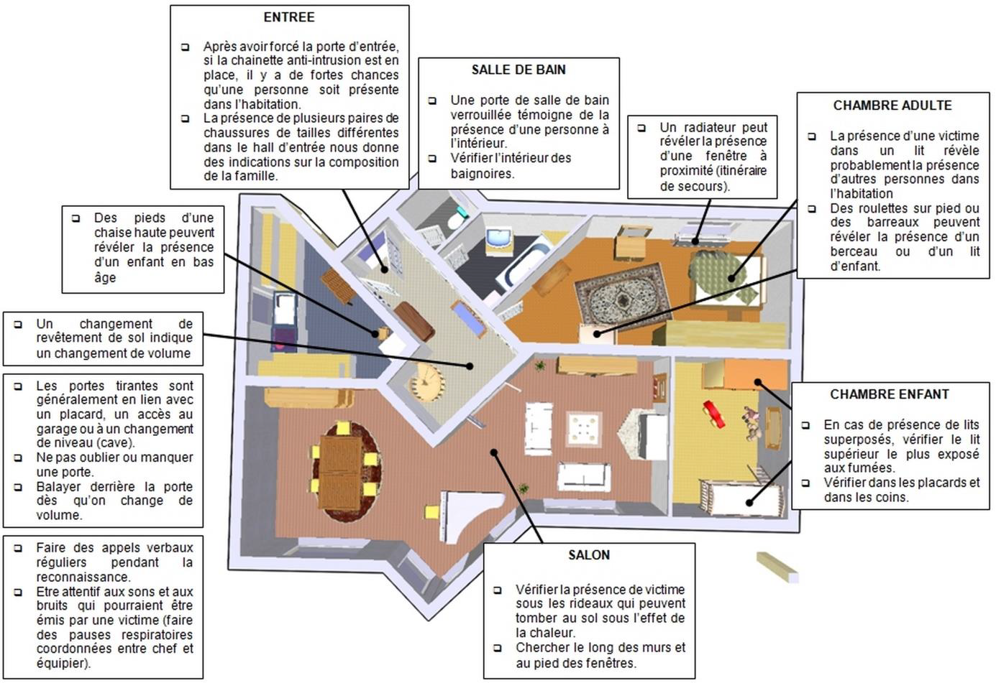
Reconnaissance d'une pièce
101

Slide 102
Reconnaissance d'une pièce
Zones d’exploration prioritaire :
La nuit, dans les logements non équipés de DAAF les occupants sont la plupart du temps retrouvés dans leur lit, piégés dans leur sommeil.
D’où l’importance de rapidement localiser les chambres et leur couchage.
102

Slide 103
Reconnaissance d'une pièce
Zones d’exploration prioritaire :
DAAF dans les logements sécurise les occupants.
➔ Ne sont pas toujours judicieusement installés ou ne sont pas en parfait état de marche et il arrive parfois qu’ils signalent les effets d’un feu alors que les fumées ont déjà envahi les locaux de vie.
Occupants peuvent être prévenus tardivement et se retrouvent piégés dans les fumées alors qu’ils tentent de fuir.
103

Slide 104
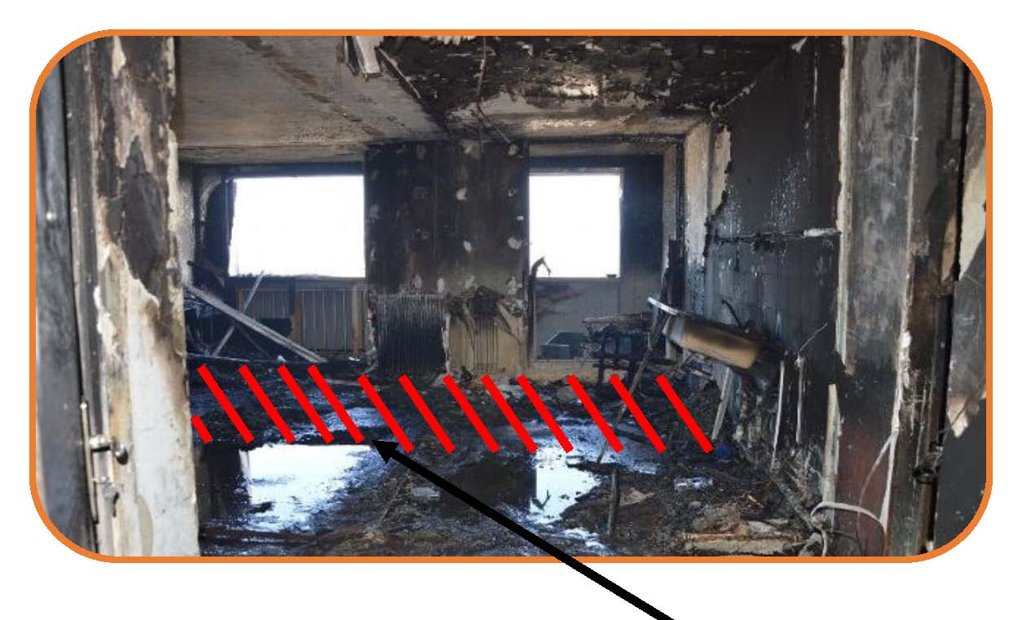
Reconnaissance d'une pièce
Zones à privilégier en cas de recherche de victime :
Pied des fenêtres d'où les occupants se signalaient ou tentaient de fuir ;
104

Slide 105
Reconnaissance d'une pièce
Zones à privilégier en cas de recherche de victime :
Long des murs points de repères pour se guider par manque de visibilité ;
105

Slide 106
Reconnaissance d'une pièce
Zones à privilégier en cas de recherche de victime :
L'avant et l'arrière des portes points d'entrée et de sortie des pièces ;
106

Slide 107
Reconnaissance d'une pièce
Zones à privilégier en cas de recherche de victime :
Sur et sous les lits : refuge préféré des enfants lorsqu'ils ont peur.
Sous les tables,
Derrière les fauteuils, les canapés,
107

Slide 108
Reconnaissance d'une pièce
Zones à privilégier en cas de recherche de victime :
Placards : cache préférée des enfants lors des jeux de cache-cache.
108

Slide 109
Reconnaissance d'une pièce
Zones à privilégier en cas de recherche de victime :
Dans les salles de bains : surtout la baignoire et les douches.
109

Slide 110
Reconnaissance d'une pièce
Zones à privilégier en cas de recherche de victime :
Dans les réfrigérateurs :
La présence du contenu du réfrigérateur au sol doit interpeller le binôme sur la présence éventuelle d'un enfant placé par ses parents dans celui-ci.
110

Slide 111
Reconnaissance d'une pièce
Zones à privilégier en cas de recherche de victime :
Mezzanines et les lits superposés : plus haut dans la pièce donc touchés en 1er par la fumée.
111

Slide 112
Reconnaissance d'une pièce
Zones à privilégier en cas de recherche de victime :
Le fait de trouver une fenêtre permet d'identifier l'extérieur de la structure et donc de limiter les volumes.
Cette fenêtre peut être aussi une issue de secours potentielle.
112

Slide 113
Reconnaissance d'une pièce
113

Slide 114
Reconnaissance d'une pièce
114

Slide 115
Reconnaissance d'une pièce
Reconnaissance réalisée avec un moyen hydraulique, ➔ CE laisse la lance à l'équipier.
Dans tous les cas l’équipier sert de point fixe à l’entrée du local.
Doit toujours rester en liaison personnelle courte.
115

Slide 116
Reconnaissance d'une pièce
Pendant et après la reconnaissance de la pièce ➔ CE effectue le marquage défini
116

Slide 117
Reconnaissance de locaux vastes
117

Slide 118
Reconnaissance de locaux vastes
passages en parallèle passages en arc de cercle
118

Slide 119
Reconnaissance de locaux vastes
Sur une ligne guide fixée de part et d'autre, le binôme effectue des passages en parallèle ou en arc de cercle.
119

Slide 120
Reconnaissance latérale
CE a la possibilité de passer en liaison longue pour faire une reconnaissance latérale :
CE informe l’équipier de sa manœuvre.
Il passe en liaison longue.
120

Slide 121
Reconnaissance latérale
Equipier, reste à la porte, la maintient ouverte, garde le contact (visuel et/ou auditif et/ou à la voix) observe les fumées et reste attentif à tout changement de situation.
Il reste en liaison courte.
121

Slide 122
Reconnaissance latérale
CE s’aperçoit qu’il ne peut pas réaliser la reconnaissance complète de la pièce où il se trouve, il revient chercher l’équipier et poursuivent la reconnaissance.
122

Slide 123
Reconnaissance latérale
Après avoir visité la pièce, le surplus de ligne guide peut-être enroulé sur le touret.
CE signale que la pièce a été vue
123

Slide 124
Extinction – sauvetage – travaux sur place
124

Slide 125
Extinction – sauvetage – travaux sur place
Sauvetages ➔ CE et équipier sont amarrés individuellement en liaison courte sur la ligne guide établie.
125

Slide 126
Extinction – sauvetage – travaux sur place
déblai et travaux sur place ➔CE et équipier sont amarrés individuellement en liaison courte sur la ligne guide établie.
CE peut autoriser ➔ liaison longue pour plus de liberté de mouvement
126

Slide 127
Extinction – sauvetage – travaux sur place
Phase de progression avec un éts et phase d’attaque ➔ pénètre dans le volume avec le moyen hydraulique (à sec ou en eau), s’amarre individuellement sur la ligne guide pour pouvoir progresser avec le tuyau jusqu’au point d’amarrage.
127

Slide 128
Extinction – sauvetage – travaux sur place
CE progresse au point d’attaque et ordonne l’ouverture de l’eau par radio.
128

Slide 129
Extinction – sauvetage – travaux sur place
Si au niveau de l’amarrage de la ligne guide, le CE n’a pas la possibilité de traiter le foyer correctement :
Il fait passer le binôme en liaison longue sur la ligne guide pour plus de liberté,
à l'air libre, avant de s'engager ou se réengager, le binôme s'amarre individuellement au tuyau et se guide jusqu'au point d'attaque en utilisant la ligne guide.
129

Slide 130
Le compte-rendu
Dès son retour d’une reconnaissance, l’équipe doit faire un compte-rendu précis au COS.
130

Slide 131
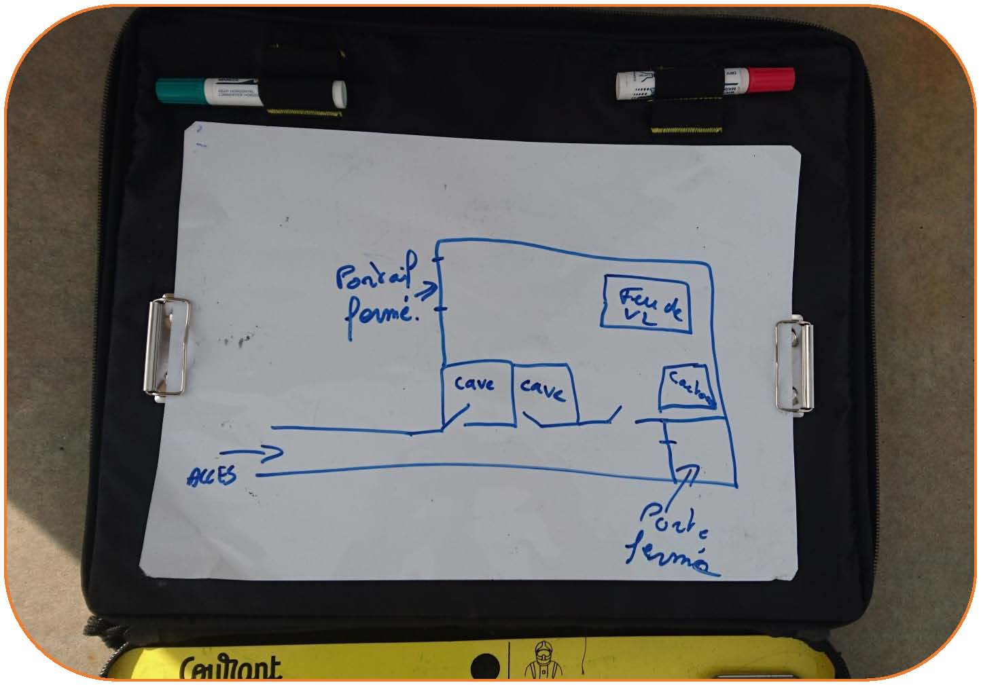
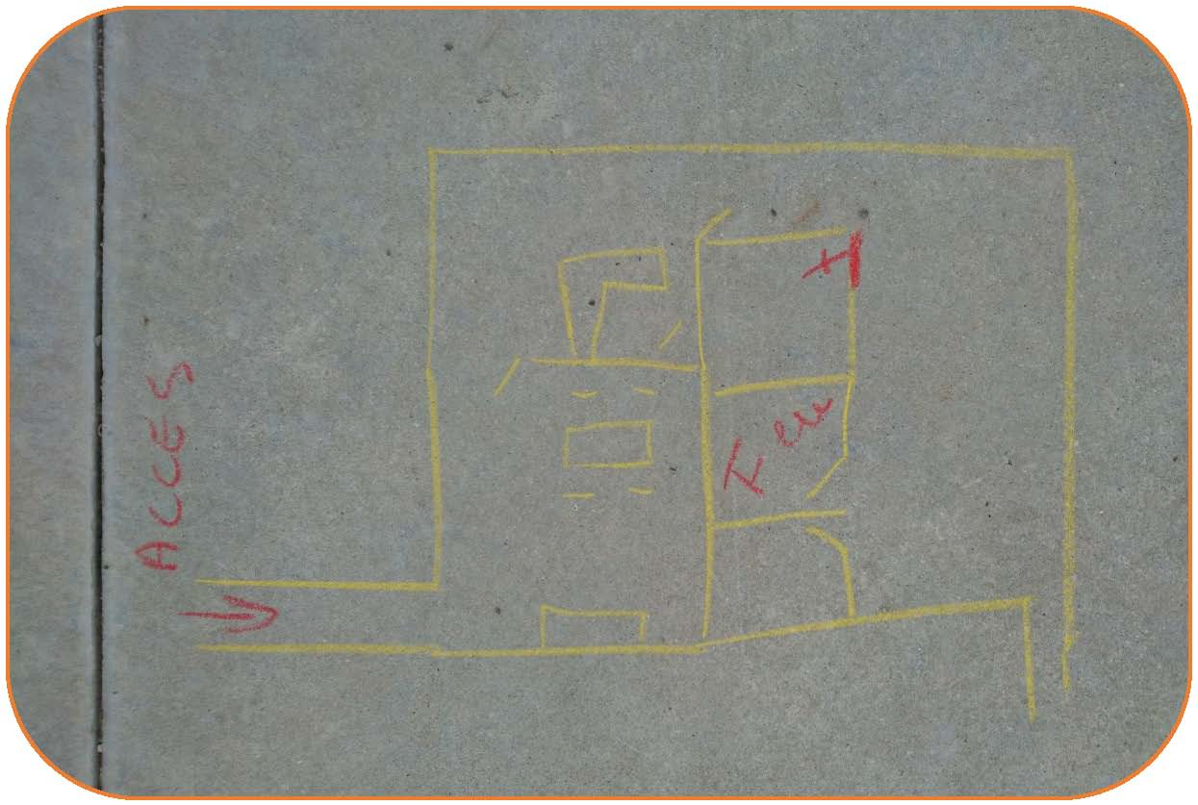
Le compte-rendu
Utilisation d’1 plan déjà existant ou la réalisation d’un schéma par le binôme des lieux reconnus est une plus value importante
131

Slide 132
Le compte-rendu
Permet aux binômes de :
Visualiser le cheminement pour terminer les reconnaissances,
Ne pas refaire les pièces déjà visitées,
Réalisé à la craie au sol Réalisé sur le tableau blanc du tableau de gestion
132

Slide 133
Remise à niveau du matériel
Remise à niveau du matériel consiste à vérifier le bon état de fonctionnement des équipements.
Remise à niveau du matériel : Phase préalable à un éventuel réengagement.
Une attention particulière doit être apportée sur le choix et l’organisation du point de reconditionnement (zone propre, abritée si possible).
133

Slide 134
Conclusion
Le contrôleur
Le BSE
La ligne guide
Le BREC
Déplacements dans les milieux enfumés
S'orienter dans la fumée
Les différentes reconnaissances
Le compte rendu
Remise à niveau du matériel
Année : 2024
Contact : pour toute remarque concernant ce document, merci d’envoyer un mail sur l’adresse suivante :
gfor_jsp@sdmis.fr
134

